Slide 1


الوزن الصحي للجميع
اعداد
م. سهير طه ياسين

Slide 2
ان من اهم المفاهيم التي لابد الاهتمام بها هو الثقافة الصحية ، وان الصحة هي سلوك انساني ونظام حياتي ،لان الصحة هدف ينبغي الوصول اليه و الاحتفاظ بالوزن الصحي هو جزء من الاهتمام بالصحة العامة للجسم إن التمتع بصحة جيدة يسمح لنا بالعيش حياة مثالية وتؤخر علامات الشيخوخة وتجعلنا نشعر بالحيوية و القوة والنشاط والتمتع بالصحة وتضفي علينا احساسا بامتلاك اجسامنا مما يزيد من الثقة بالنفس واحترام الذات ان الوزن الزائد يمكن ان يشكل خطرا جديا على الصحة العامة فكلما زادت الدهون في الجسم كلما زاد خطر الاصابة بأمراض صحية يمكن ان نذكر منها : ارتفاع ضغط الدم : يعتبر ارتفاع ضغط الدم بالنسبة الى الرجال والنساء على حد سواء اكثر الامراض الصحية المصاحبة لزيادة الوزن شيوعا ، فالأفراد الذين يعانون من البدانة اكثر عرضة للإصابة بارتفاع ضغط الدم بمقدار الضعف من الافراد الذين يحافظون على الوزن الصحي .
لماذا التركيز الصحة

Slide 3
نسبة غير سوية للدهون في الدم
تظهر الدراسات ان زيادة الوزن اوالسمنة ترافق مع انخفاض مستوى البروتين الشحمي مرتفع الكثافة او (الكوليسترول الجيد ) في الدم .كما تترافق السمنة ايضا مع ارتفاع مستوى ثلاثي الغليسيريد في الدم ،وهو ما يمكن ان يسهم في الاصابة بأمراض القلب الوعائية .
داء السكر النوع الثاني :
تترافق الاصابة بداء السكر من النوع الثاني مع الوزن الزائد ، وخصوصا اذا كان اكتساب الوزن الزائد بعد سن الثامنة عشر عند كل من الرجال والنساء ، وفي الواقع اكثر من 80% من المصابين بداء السكر من النوع الثاني يعانون من الوزن الزائد او السمنة .
امراض القلب الوعائية :
تزداد نسبة الاصابة بأمراض القلب مع الزيادة في الوزن ، فزيادة الوزن بمقدار يتراوح ما بين 5-10 كيلو غرامات يمكن ان تزيد خطر الاصابة بهذه الامراض بنسبة 25%

Slide 4
مضاعفات اخرى :
تزيد البدانة او الوزن الزائد من احتمال تعرض صحتك لأمراض اخرى مثل تكون الحصيات الصفراوية ، والاصابة بالفصال العظمي ، وانقطاع التنفس اثناء النوم كما ان معظم السرطانات تترافق مع معاناة الوزن الزائد ، بالنسبة للنساء بوجه خاص سرطان الثدي ، والرحم ، والقولون ، والمثانة . وبالنسبة للرجال يسهم الوزن الزائد في زيادة خطر الاصابة بسرطان القولون والبروستات
وتزداد المخاطر الصحية التي يمكن ان تتعرض لها بسبب وزنك الزائد اذا كنت تفتقر الى اللياقة البدنية ولا تمارس اي نشاط ، ويشكل السن ايضا عاملا اخر يزيد مشكلة الوزن تعقيدا فكلما تقدمت في العمر كلما زاد خطر الاصابة بالامراض المرتبطة بزيادة الوزن .
ومن الجدير بالذكر انه انقاص الوزن بنسب متواضعة ما بين 5-10 في المئة من وزن جسمك يمكن ان يجنب مخاطر صحية او التقليل منها .
وحتى لو لم تكن تعاني من مشاكل صحية في الوقت الحاضر ،يمكن بالمحافظة على وزن صحي ان تزيد من مستوى طاقتك وتحسن من اعتدادك بنفسك وتمنحك احساس اكبر بالاستقلال .

Slide 5
كيف تحدد وزنك الصحي ؟
الوزن الصحي يعني :
امتلاك النسبة الصحية من الدهون في الجسم بالمقارنة مع الكتلة الاجمالية للجسم وهو الوزن الذي يمنحك الطاقة ويقلل من المخاطر الصحية ويساعدك على تجنب الشيخوخة المبكرة ويحسن نوعية حياتك بشكل عام.
السؤال الذي يطرح دائما كيف اعرف ان كان وزني صحيا ام لا ؟
اكثر الطرق شيوعا لتحديد المخاطر الصحية وان كانت اقل دقة ، تستخدم تقديرات الدهون في الجسم بالاعتماد على وزنه الاجمالي هي :
مؤشر كتلة الجسم
قياس محيط الخصر
التاريخ الطبي الشخصي

Slide 6
مؤشر كتلة الجسم :
ان مؤشر كتلة الجسم هو اداة تبين الفئة التي ينتمي اليها وزن الجسم ، اذ يؤخذ الحساب الرياضي للمؤشر بعين الاعتبار الوزن والطول . وهو يساوي الوزن بالكيلوغرام مقسوما على مربع الطول بالمتر
مؤشر كتلة الجسم لا يفرق بين الدهون والعضلات ، فهو اكثر دقة في التعبير عن مقدار الدهون في الجسم من قياس وزن الجسم الاجمالي .
وبوحه عام يوفر مؤشر كتلة الجسم لدى معظم الناس تقديرا دقيقا بشكل كاف لمقدار الدهون بالنسبة الى وزن الاجمالي للجسم .
مثال : اذاكان وزنك 80 والطول 170
80
مؤشر الكتلة =
170 ×170
= 27.6
وبمقارنة هذا الرقم بالجدول يتضح لنا الوزن الى اي فئة ينتمي

Slide 7
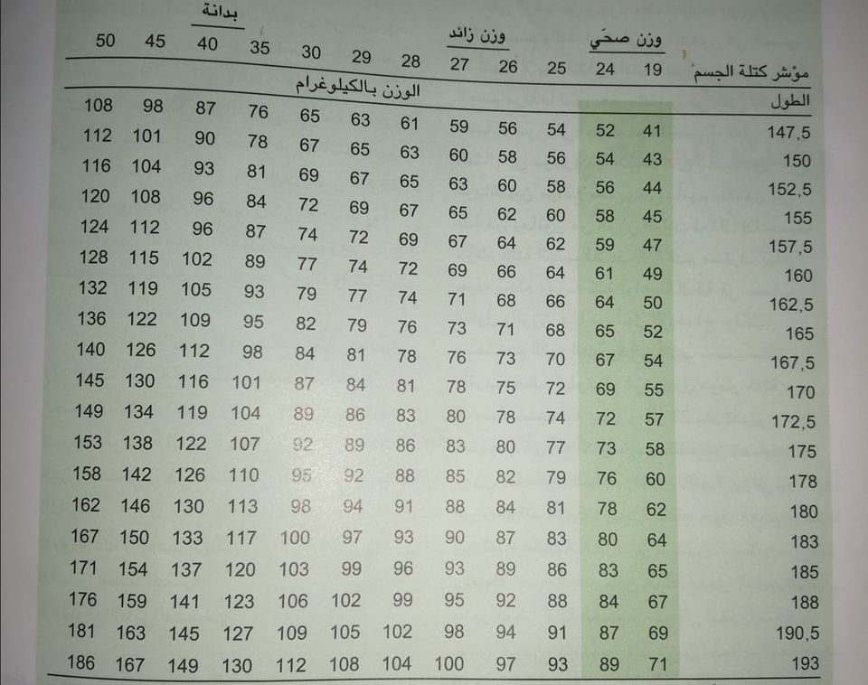
جدول مؤشر الكتلة :

Slide 8
قياس الخصر :
تتاثر العديد من المشاكل الصحية المصاحبة للوزن الزائد مثل ضغط الدم المرتفع ،وارتفاع نسبة الدهون في الدم ، وامراض الشرايين التاجية ، والسكتة ، وداء السكر وانواع معينة من السرطانات بالموضع الذي تتراكم فيه الدهون في الجسم
يمكن وصف توزيع الدهون بدلالة شكل التفاحة او الاجاصة . فاذا كان معظم الدهون في الجسم تتركز حول الخصر او في الجزء الاعلى من الجسم يشار الى الجسم بانه شكل تفاحة ، واذا كان معظم الدهون التي في الجسم تتركز حول الارداف والافخاذ او في الجزء السفلي من الجسم يشار الى الجسم على انه شكل اجاصة
وبشكل عام يفضل ان يكون الجسم على شكل اجاصة من وجهة نظر صحية بدل من ان يكون على شكل التفاحة .فاذا كان على شكل تفاحة هذا يعني ان الدهون تتركز في الاعضاء البطنية وحولها وهذا ما يزيد خطر الاصابة بالامراض وبالمقارنة مع شكل الاجاصة فان الحالة اقل .
واذا زاد قياس محيط الخصر عن 102 سم عند الرجال او 88 سم عند النساء فهذا يشير الى ان الجسم على شكل تفاحة والى ارتفاع المخاطر الصحية .

Slide 9
التاريخ الطبي :
من المفيد الاشارة الى ان مؤشر كتلة الجسم وقياس محيط الخصر لا يعطيان صورة كاملة عن وضع الوزن ولذا فان تقييم التاريخ الطبي مهما ايضا في تحديد الوزن الصحي وفي ما يلي بعض المسائل التي تفيد في تحديد ذلك:
هل تعاني من حالة صحية يمكن ان تتحسن اذا انقصت وزنك
هل يوجد في العائلة من يعاني من البدانة ، او من امراض القلب الوعائية
هل ازداد الوزن بشكل ملحوض بعد سن 18
هل تدخن السجائر او تعاني من قلة الحركة
كما انهناك بعض التحليلات التي يطلب الطبيب اجراءها

Slide 10
التحكم بالوزن :
ان كافة الكائنات الحية بحاجة الى الطاقة لكي تنمو وتتطور ،ولكي تعمل على الوجه المطلوب وباختصار يحتاج الجسم باستمرار للحصول على الطاقة ويتم تعويض ما يفقده الجسم من طاقة بتناول الطعام ،ويرتبط الحديث عن الوزن بكافة نواحيه بالتوازن الذي تحافظ عليه بين الطاقة المضافة من خلال وجبات الطعام والطاقة المستهلكة من خلال النشاطات التي تقوم بها وتوازن الطاقة هذا مبدا اساسي للتحكم بالوزن، اذ تقاس الطاقة التي يوفرها الطعام بوحدة تسمى السعرات الحرارية :وهي مقدار الطاقة اللازمة لرفع درجة حرارة غرام واحد من الماء بمقدار درجة واحدة على مقياس سلي يوس او (فهرنهايت ) وبما انها صغيرة جدا فقد جرت العادة بان تقاس الطاقة التي يحتوي عليها الطعام بوحدة الكيلوكالوري (اي 1000 سعرة حرارية ) ويشار الى الطاقة بالغذاء بالكالوري او السعرة الحرارية

Slide 11
فتوازن الطاقة يعني "عدد السعرات الحرارية المكتسبة ازاء عدد السعرات المستهلكة والتي تزود الجسم بالتغذية الصحية وما يحتاجه من العناصر الغذائية بشكل يكفي نشاطاته المختلفة ويتحقق ذلك بتنوع التغذية". اذ يحتاج الفرد في حالة الراحة التامة وبدون حركة وفي اجواء قياسية وحرارية ثابتة وطبيعية الى (1700- 2000)سعرة حرارية وهي الطاقة اللازمة لعمل القلب والدم والجهاز الهضمي والكبد والعمليات الفسيولوجيا والبايولوجيه للخلايا ، وتزداد السعرات الحرارية لأي جهد اضافي وتتناسب الطاقة تناسبا طرديا مع شدة الفعالية الرياضية الممارسة وكذلك الطاقة التي يحتاجها الرياضي لإداء النشاط
تتم موازنة حساب الطاقة من خلال التغييرات اليومية في حسابك ،فإذا كنت تسحب من حسابك بقدر ما تودع فيه تقريبا فإن وزنك يظل على حالة واذا كنت تسحب من هذا الحساب اكثر مما تودع فيه ،فسينقص وزنك

Slide 12
الاحتياجات اليومية من السعرات الحرارية ؟
ان الغرض من استهلاك السعرات الحرارية هو المحافظة على النشاط البدني للجسم طوال اليوم ،حتى عندما لا نقوم بأية حركة ،فلكي يعمل القلب والدماغ وباقي الاعضاء، ولكي يبقى الجسم دافئا نحن بحاجة الى مقدار معين من الطاقة ،يسمى هذا المقدار من الطاقة معدل الايض الاساسي ،او الاستهلاك الاساسي من الطاقة ،وهذه العمليات تشكل حوالي 10% من مجمل استهلاك الفرد للطاقة ،كما ان المهام اليومية تزيد من استهلاك الطاقة وهذة النشاطات تزيد من استهلاك الطاقة بحوالي 20%وعندما نضيف اليها نشاطات بدنية معينة مثل الهرولة او ممارسة لعبة رياضية معينة يزداد طلب الجسم للسعرات الحرارية . "ويمكن تمثيل حساب الطاقة بالمعادلة : متطلبات الطاقة الشخصية =متطلبات الطاقة الاساسية +متطلبات الطاقة الخارجية متطلبات الطاقة الاساسية تتضمن معدل الايض الساسي والانشطة اليومية العامة ولكل كيلو غرام من وزن الجسم مطلوب حوالي 1.334سعرة حرارية لكل ساعة لذا فالمعادلة تكون :
الوزن ×1.334× 24 = السعرات اليومية
مثلا :شخص وزنه 60 كغم سيتطلب =60× 1.334× 24

Slide 13
العوامل التي تعتمد عليها كمية الطاقة اللازمة للفرد:
- مرحلة النمو (12 -22 ) سنة عند الذكور(12-18 ) سنة عند الاناث
- العمر :تقل الطاقة المستخدمة بتقدم العمر ،
- الجنس:المرأة اقل استهلاك للطاقة من الرجل .
-النشاط البدني تزداد الحاجة لاستهلاك الطاقة والسعرات الحرارية كلما زادت شدة النشاط البدني

Slide 14
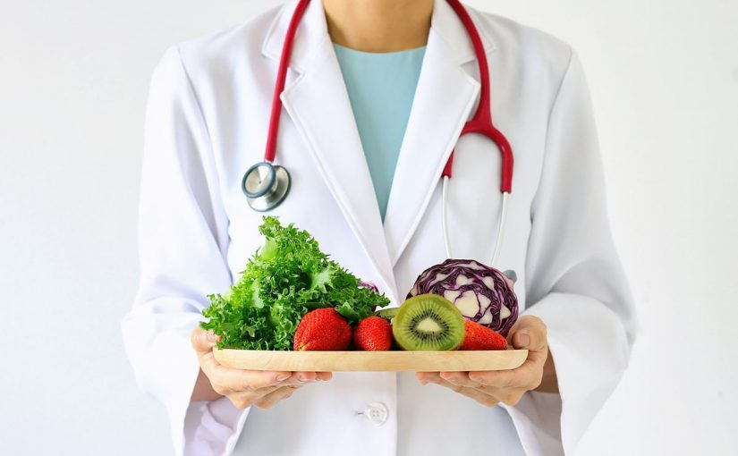
ومن اسلحة محاربة السمنة والتخلص منها :
الرجيم الغذائي ذو السعرات الحرارية المقننة ،والمحدود في كمية السكريات ،والنشويات ، والدهون ،وهذا هو اقوى الاسلحة واحسن الوسائل لعلاج السمنة يقول تعالى (... وكلو و اشربوا ولا تسرفوا إنه لا يحب المسرفين ) (الاعراف :31)
المواظبة على ممارسة الرياضة في الهواء الطلق ،وخاصة رياضة المشي والبعد عن الكسل والخمول وركوب السيارات ... وهذه الوسيلة لا تقل اهمية
عن الوسيلة الاولى

Slide 15
هرم مايوكلينك :
هرم الوزن الصحي لـ Mayo Clinic )مايو كلينك) عبارة عن أداة تساعدك في توجيهك إلى تناول نظام غذائي متوازن ومغذٍ مع الحصول على وزن صحي.
ينبغي أن تحتل الخضراوات والفواكه، وهي أساس الهرم، موضع تركيزك. حيث تكون هذه الأطعمة منخفضة في كثافة الطاقة. وهذا يعني أنه يمكنك تناول الكثير منها لأنها لا تحتوي على الكثير من السعرات الحرارية. عندما ترتفع لأعلى في الهرم، تصبح مجموعات الطعام أعلى في كثافة الطاقة — حيث يوجد بها كمية أكبر من السعرات الحرارية بالنسبة لحجمها. لفقدان الوزن، يجب عليك تحديد عدد الحصص من تلك الأطعمة التي تتناولها.
يتم تحديد عدد الحصص لكل مجموعة غذائية حسب مستواك اليومي من السعرات الحرارية المستهدفة. إذا كان هدفك هو 1200 سعرة حرارية، يجب أن تتضمن خطة وجباتك أربع حصص أو أكثر من الخضروات، وثلاث حصص من البروتين/الألبان وثلاث حصص من الدهون.

Slide 16
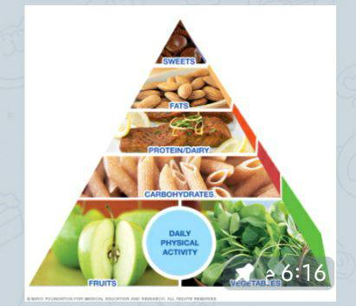

Slide 17
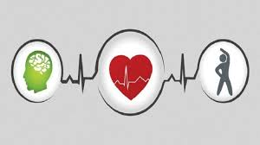
نصائح للتمتع بوزن صحي وصحة عامة
- النهوض من النوم مبكرا
- شرب مقدار كوب من الماء عند الاستيقاض
ممارسة بعض التمرينات البدنية على المعدة الفارغة
- تناول وجبة فطور غنية بالكاربوهيدرات
الاكثار من شرب الماء
الفترة الزمنية بين الوجبات لاتقل عن 5 ساعات
الاكثار من تناول الخضروات والفواكه بالمقارنة من الحبوب والنشويات والمعجنات والرز,
الحرص على ممارسة لنشاط البني مشي ،ركض ، تمارين سويدية ، رقص ، سباحة ، ركوب دراجات ترك الكسل نهائيا
ممارسة تمرينات التنفس
عدم تناول كميات كبيرة من الطعام وعدم تناول الطعام اذا لم تكن تشعر بالجوع
ترك المشروبات الغازية والاطعمة الجاهزة
عدم السهر
الحرص على التمتع باجازة لاستراحة العقل والاسترخاء

Slide 18
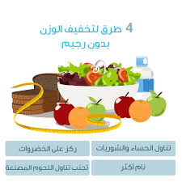
نصائح

Slide 19


Slide 20
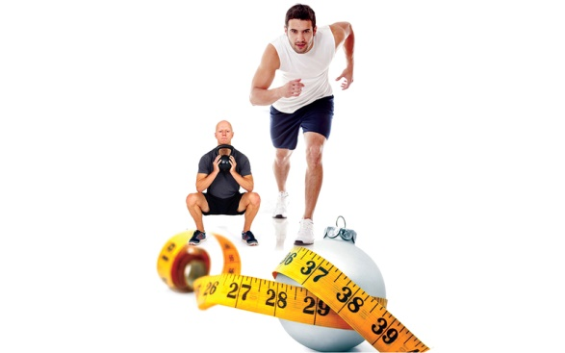
ممارسة النشاط البدني الافضل دائما

Slide 21
تم

